Slide 1

งานด้านสารสนเทศ
ที่จำเป็นต่อการปฏิบัติงานของคณะฯ
วรกร สุพร
งานนโยบายและแผน และประกันคุณภาพการศึกษา
คณะอุตสาหกรรมเกษตร มหาวิทยาลัยเชียงใหม่

Slide 2
เรื่อง...
ระบบจองออนไลน์ ห้องเรียน/ห้องคอมพิวเตอร์
ห้องประชุมและโสตทัศนูปกรณ์
ระบบข่าวประชาสัมพันธ์/กิจกรรม
Google Calendar

Slide 3
ระบบจองออนไลน์
เป็นระบบการจองใช้งานห้องเรียน ห้องคอมพิวเตอร์ ห้องประชุมและโสตทัศนูปกรณ์ บนระบบออนไลน์ โดยมีขั้นตอน ดังนี้
1. หน้าแรก http://www.agro.cmu.ac.th
2. สำหรับบุคลากร > ระบบจองออนไลน์
* ห้องเรียน/ห้องคอมพิวเตอร์
* ห้องประชุมและอุปกรณ์โสตฯ
3. คลิกเข้าสู่ระบบ
4. กรุณาล็อกอินเพื่อเข้าใช้ระบบ

Slide 4
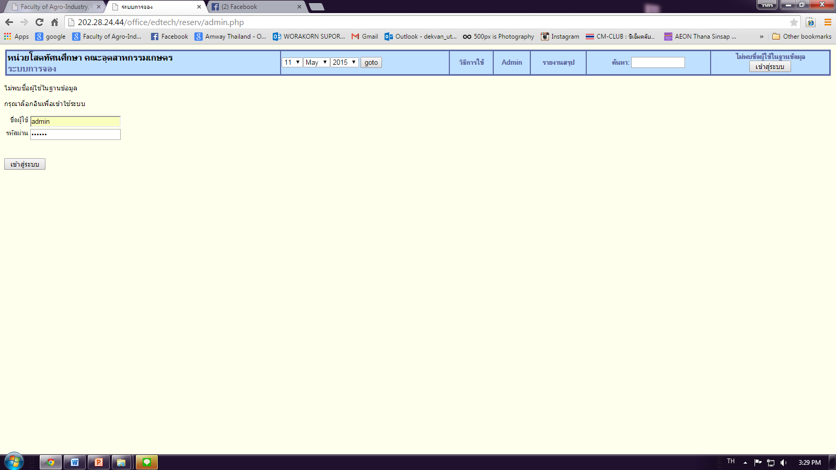
ระบบจองออนไลน์ ห้องเรียน/ห้องคอมพิวเตอร์ ห้องประชุมและโสตทัศนูปกรณ์
1
2
3
ชื่อผู้ใช้และรหัสผ่าน
สามารถติดต่อสอบถามได้ที่ หน่วยสารสนเทศฯ โทร.8304/8205

Slide 5
ระบบจองออนไลน์ ห้องเรียน/ห้องคอมพิวเตอร์ ห้องประชุมและโสตทัศนูปกรณ์
5. ให้เลือกวันที่และเวลา ที่ต้องการจอง โดยนำเมาส์ไปคลิกที่ไอคอนบวก
6. จะพบหน้าต่าง Add Entry โดยให้ใส่รายละเอียดต่างๆ แล้วทำการกดปุ่ม Save
7. โปรแกรมจะบันทึกข้อมูล และกลับไปสู่หน้าต่างวันที่ ที่ทำการบันทึกข้อมูล

Slide 6
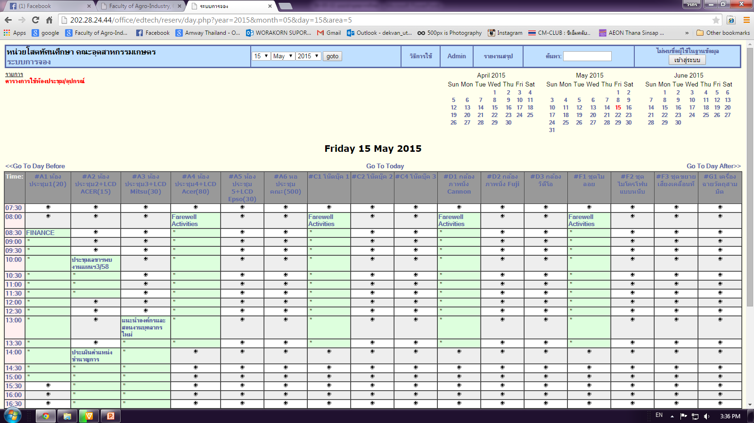
ระบบจองออนไลน์ ห้องเรียน/ห้องคอมพิวเตอร์ ห้องประชุมและโสตทัศนูปกรณ์

Slide 7
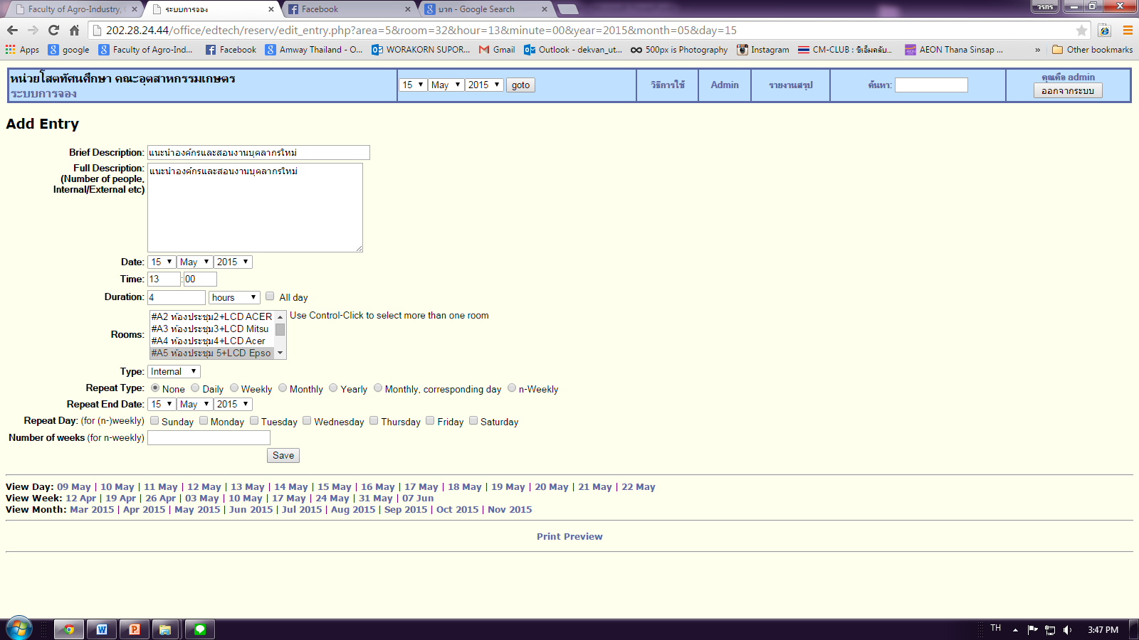
ระบบจองออนไลน์ ห้องเรียน/ห้องคอมพิวเตอร์ ห้องประชุมและโสตทัศนูปกรณ์

Slide 8
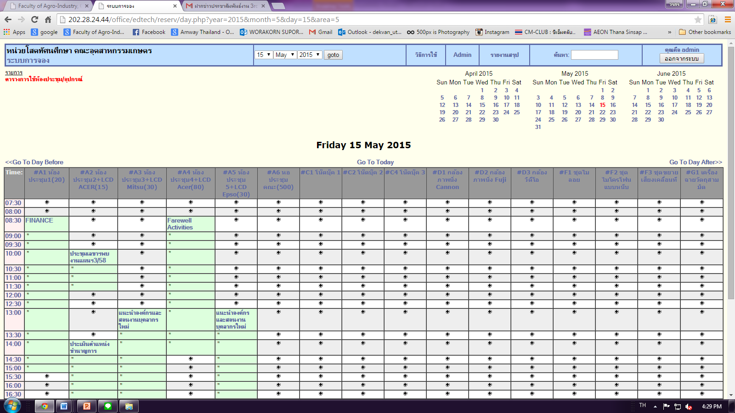
ระบบจองออนไลน์ ห้องเรียน/ห้องคอมพิวเตอร์ ห้องประชุมและโสตทัศนูปกรณ์

Slide 9
ระบบข่าวประชาสัมพันธ์/กิจกรรม
เป็นระบบการเผยแพร่ข่าวสารหน้าเว็บไซต์ของคณะฯ ซึ่งสามารถเพิ่มข่าวได้ทั้งหมด 6 หัวข้อข่าว คือ ข่าวประชาสัมพันธ์, ข่าวการศึกษา, ข่าววิจัย, ข่าวประกวดราคา, ข่าวรับสมัครงาน และข่าวอบรม/สัมมนา โดยมีขั้นตอน ดังนี้
1. หน้าแรก http://www.agro.cmu.ac.th
2. agro-mis

Slide 10
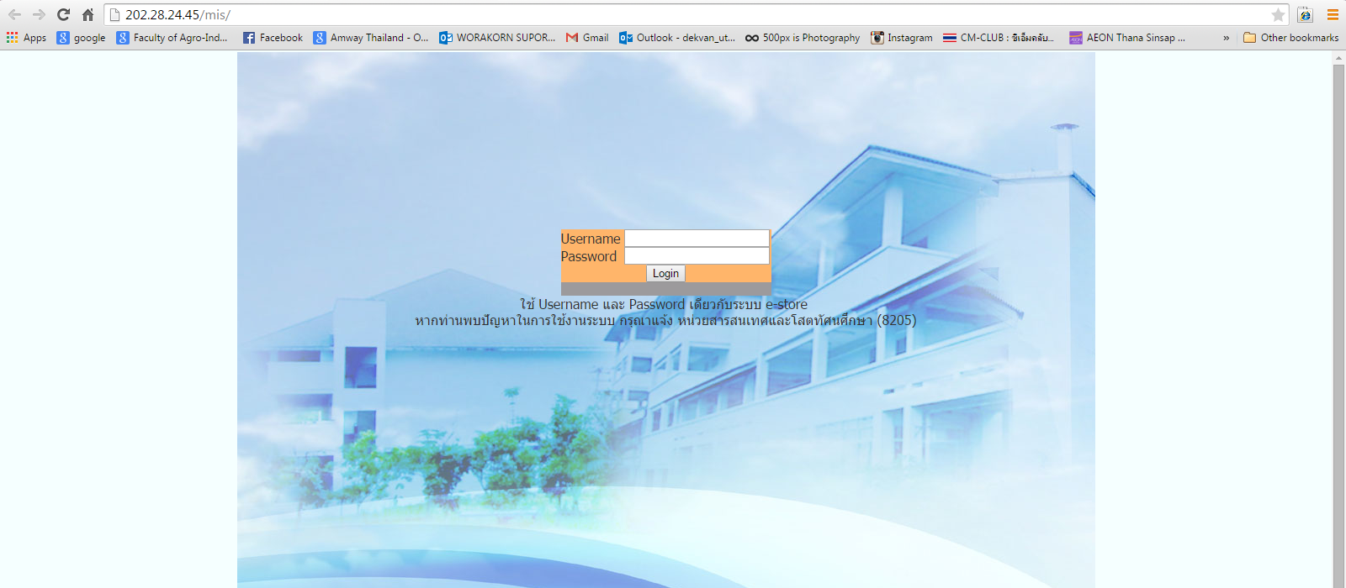
ระบบข่าวประชาสัมพันธ์/กิจกรรม
3. คลิก Login เข้าสู่ระบบ ใส่ Username และ Password
ชื่อผู้ใช้และรหัสผ่าน
สามารถติดต่อสอบถามได้ที่ หน่วยสารสนเทศฯ โทร.8205

Slide 11
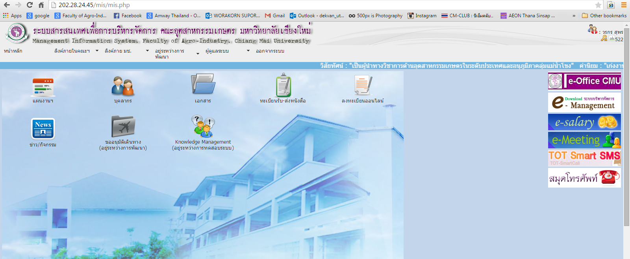
ระบบข่าวประชาสัมพันธ์/กิจกรรม
4. คลิกไอคอน ข่าว/กิจกรรม

Slide 12
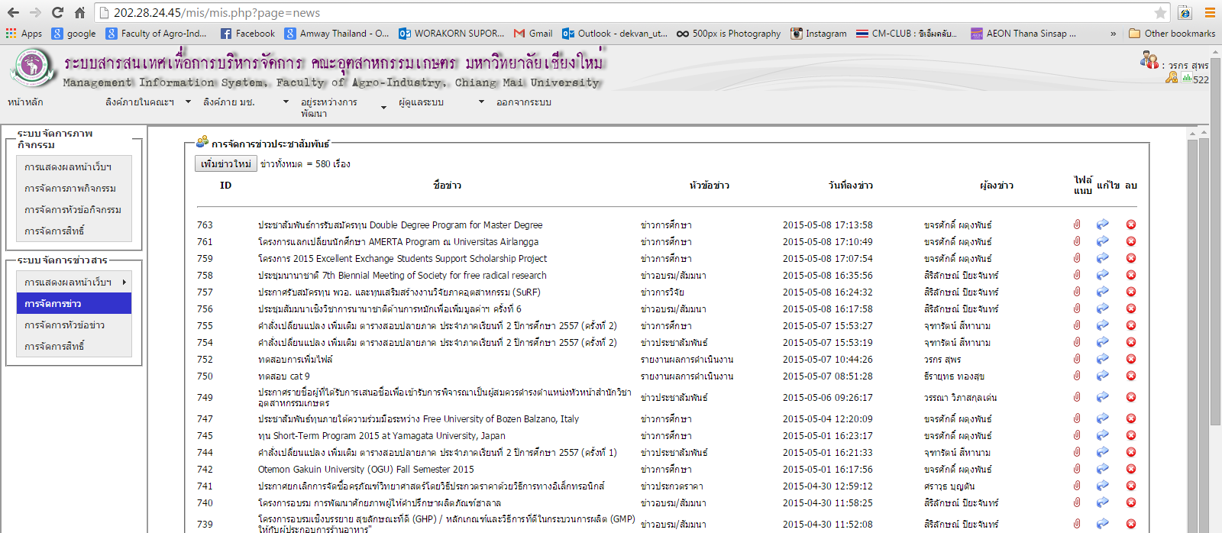
ระบบข่าวประชาสัมพันธ์/กิจกรรม
5. ระบบการจัดการข่าวสาร > การจัดการข่าว > เพิ่มข่าวใหม่

Slide 13
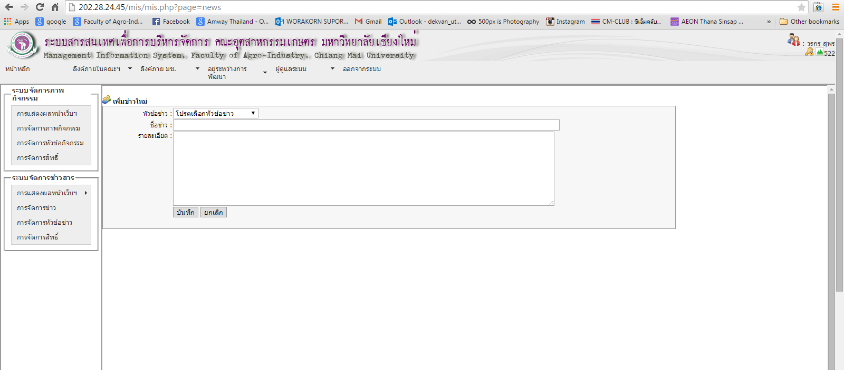
ระบบข่าวประชาสัมพันธ์/กิจกรรม
6. เลือกหัวข้อข่าว พร้อมใส่ชื่อข่าวและรายละเอียด > กดปุ่มบันทึก

Slide 14
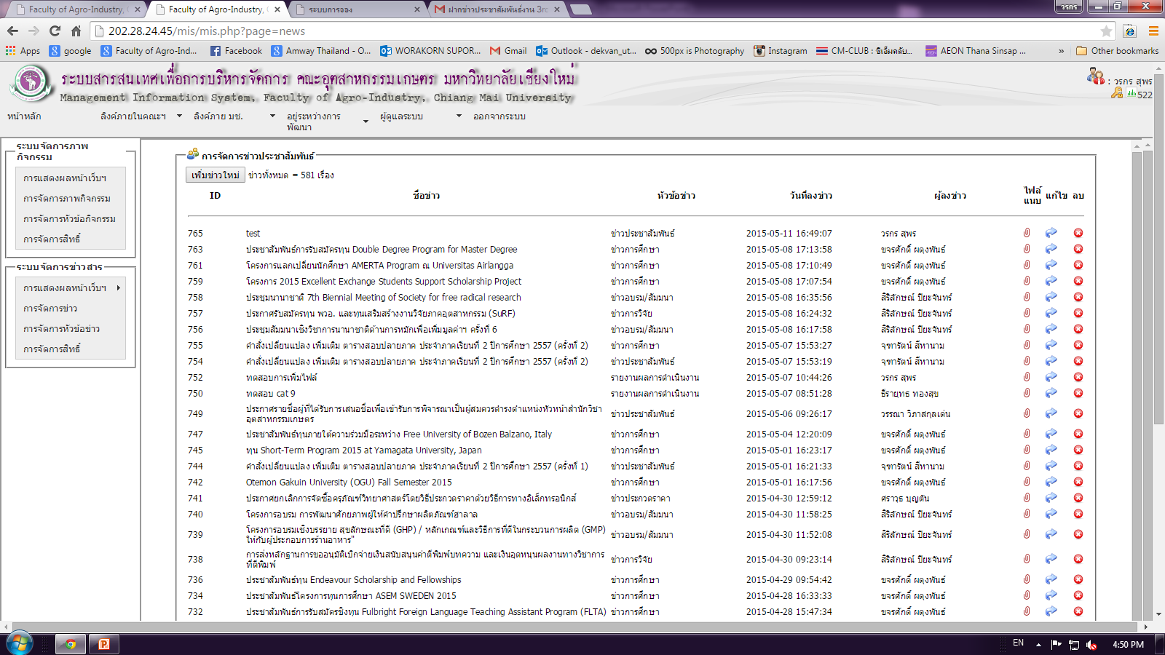
ระบบข่าวประชาสัมพันธ์/กิจกรรม
7. เลือกหัวข้อข่าว พร้อมใส่ชื่อข่าวและรายละเอียด > กดปุ่มบันทึก

Slide 15
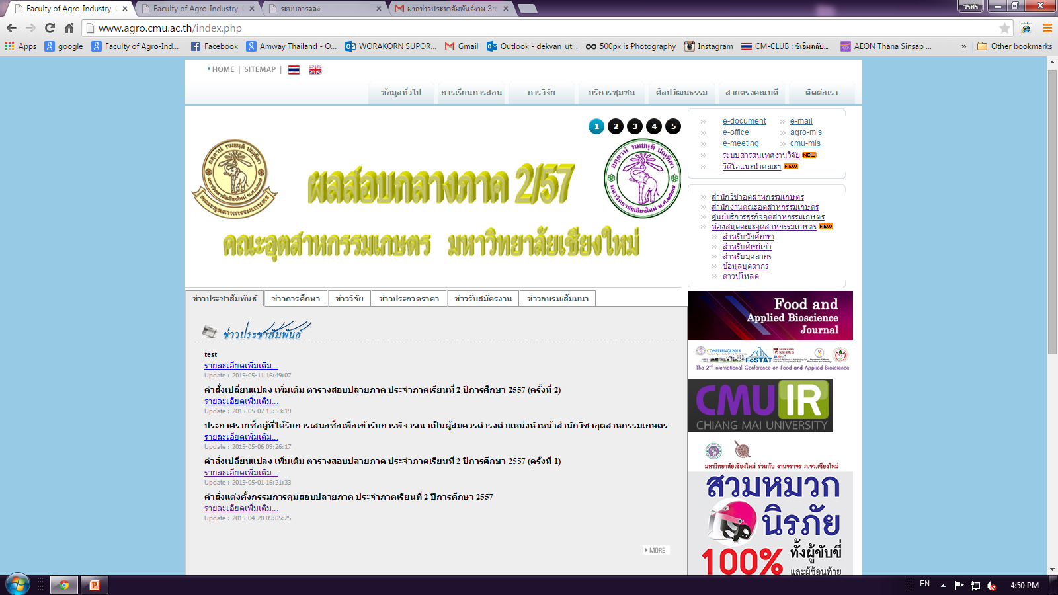
ระบบข่าวประชาสัมพันธ์/กิจกรรม
7. เลือกหัวข้อข่าว พร้อมใส่ชื่อข่าวและรายละเอียด > กดปุ่มบันทึก

Slide 16
Google Calendar
เป็นระบบปฏิทินกิจกรรมที่ช่วยบอกวัน เวลา ของการจัดกิจกรรมของคณะฯ โดยปัจจุบันมีหัวข้อทั้งในส่วนกิจกรรมต่างๆ ของคณะฯ และกำหนดการประชุมของคณะกรรมการชุดต่างๆ โดยมีขั้นตอน ดังนี้
1. หน้าแรก http://www.agro.cmu.ac.th

Slide 17
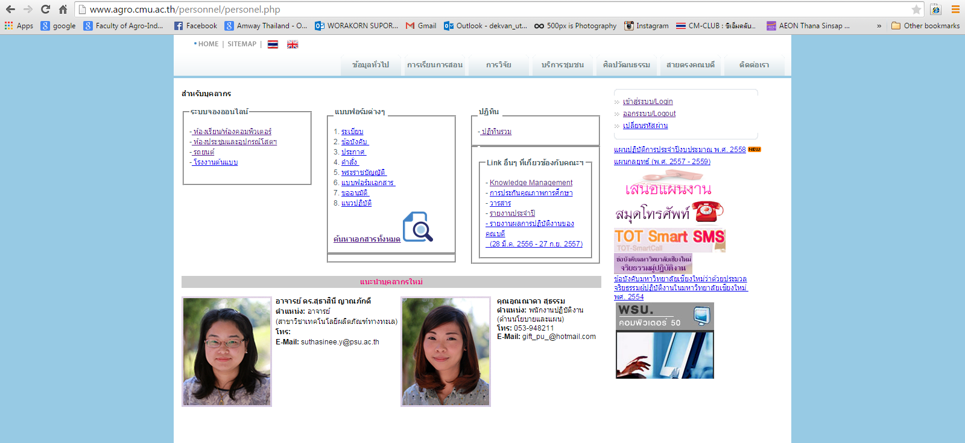
Google Calendar
2. สำหรับบุคลากร > ปฏิทิน > ปฏิทินรวม

Slide 18
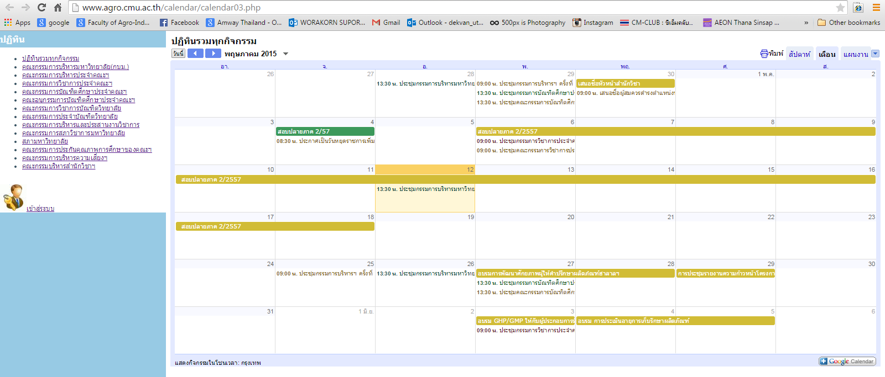
Google Calendar
3. พบหน้าต่างปฏิทินรวมกิจกรรม ให้คลิกปุ่ม เข้าสู่ระบบ

Slide 19
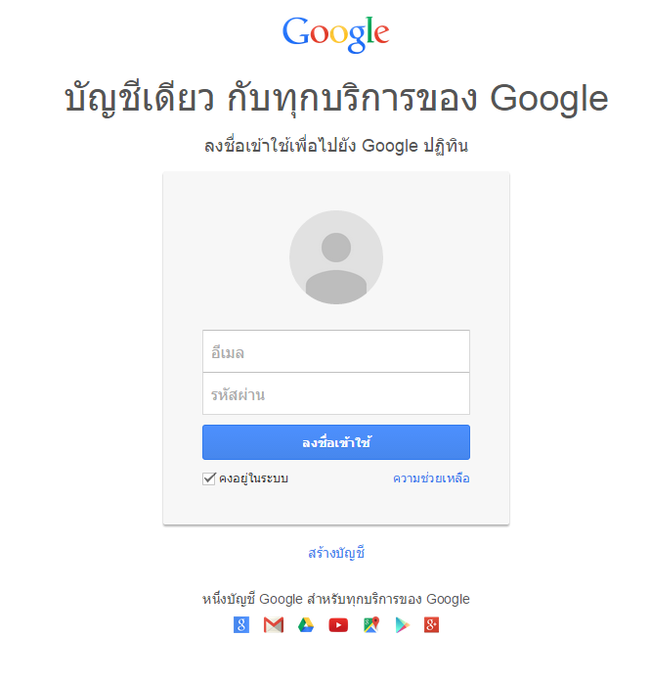
Google Calendar
4. จะพบหน้าต่างให้ล็อคอิน Gmail โดยให้ใส่ ดังนี้
อีเมล : agro.calendar01@gmail.com
รหัสผ่าน : 053948201
เสร็จแล้วให้กดปุ่ม ลงชื่อเข้าใช้

Slide 20
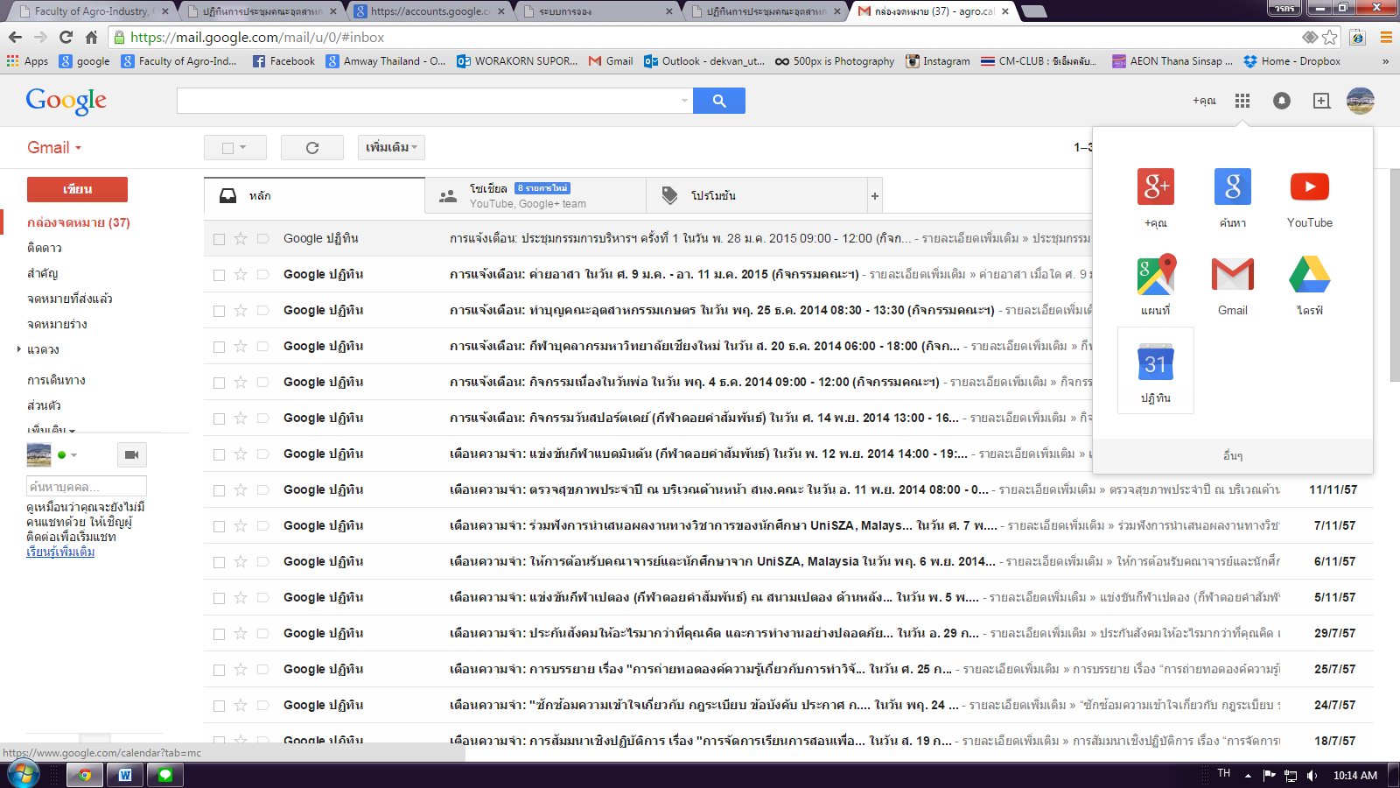
Google Calendar
5. จะพบหน้าต่าง Gmail ให้คลิกที่ช่อง ปฏิทิน หากไม่พบให้สังเกตไอคอน ที่มุมขวามือบนของหน้าต่าง
1
2

Slide 21
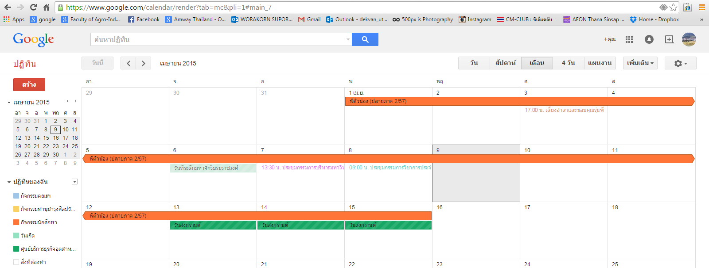
Google Calendar
6. จะพบปฏิทินกิจกรรม สามารถเลือกดูแบบรายวัน / สัปดาห์ / เดือน / 4 วัน และแผนงาน

Slide 22
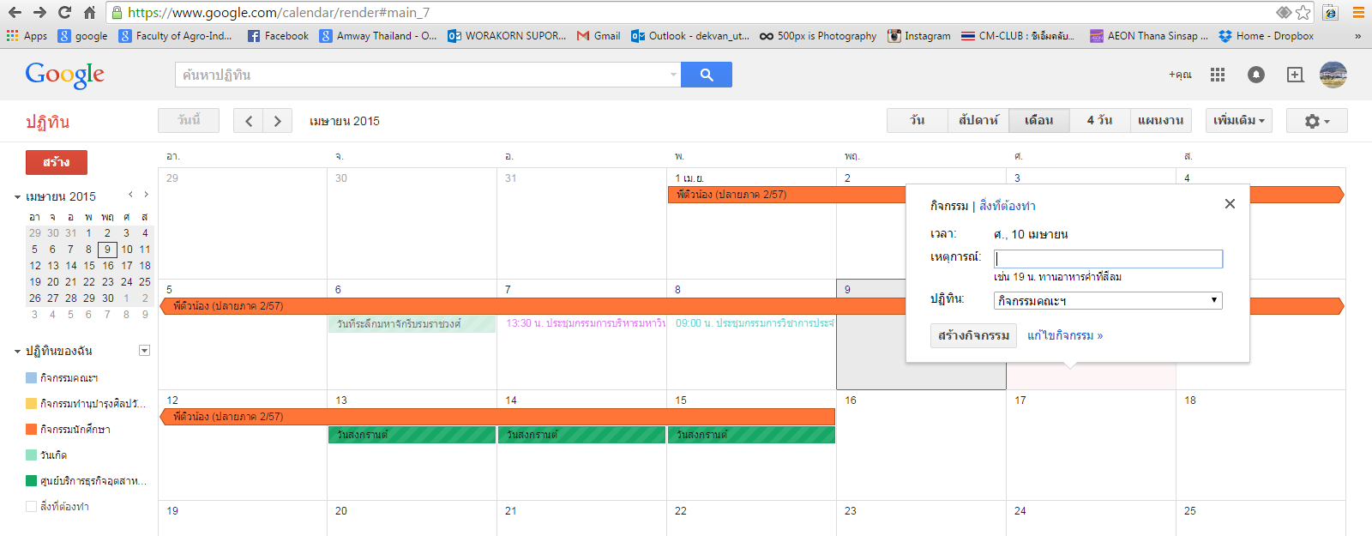
Google Calendar
7. เลือกวันที่ต้องการเพิ่มกิจกรรม และให้คลิกซ้าย 1 ครั้ง บนพื้นที่สีขาวของวันที่นั้นๆ

Slide 23
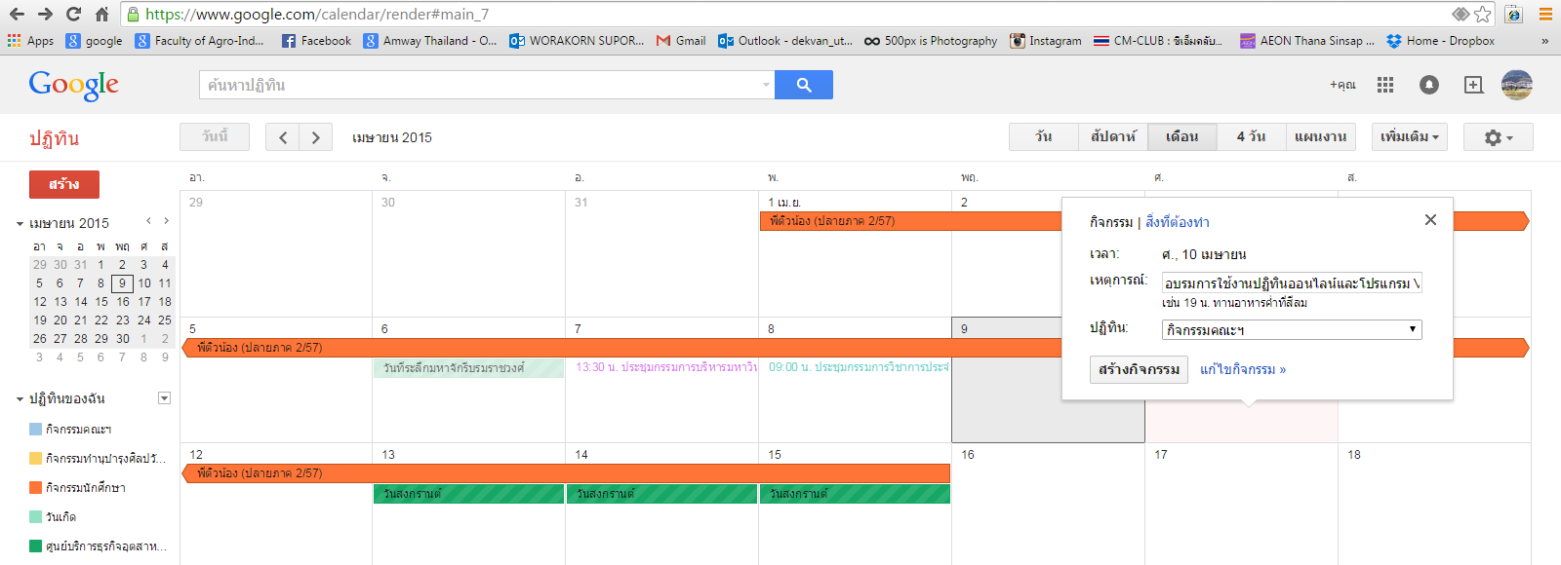
Google Calendar
8. จะพบหน้าต่างย่อย ให้ใส่หัวข้อกิจกรรมลงในช่อง เหตุการณ์ และเลือกปฏิทิน ว่าปฏิทินดังกล่าวจะอยู่ในกิจกรรมใดๆ ของคณะฯ เมื่อเลือกเสร็จแล้วให้คลิกปุ่ม สร้างกิจกรรม

Slide 24
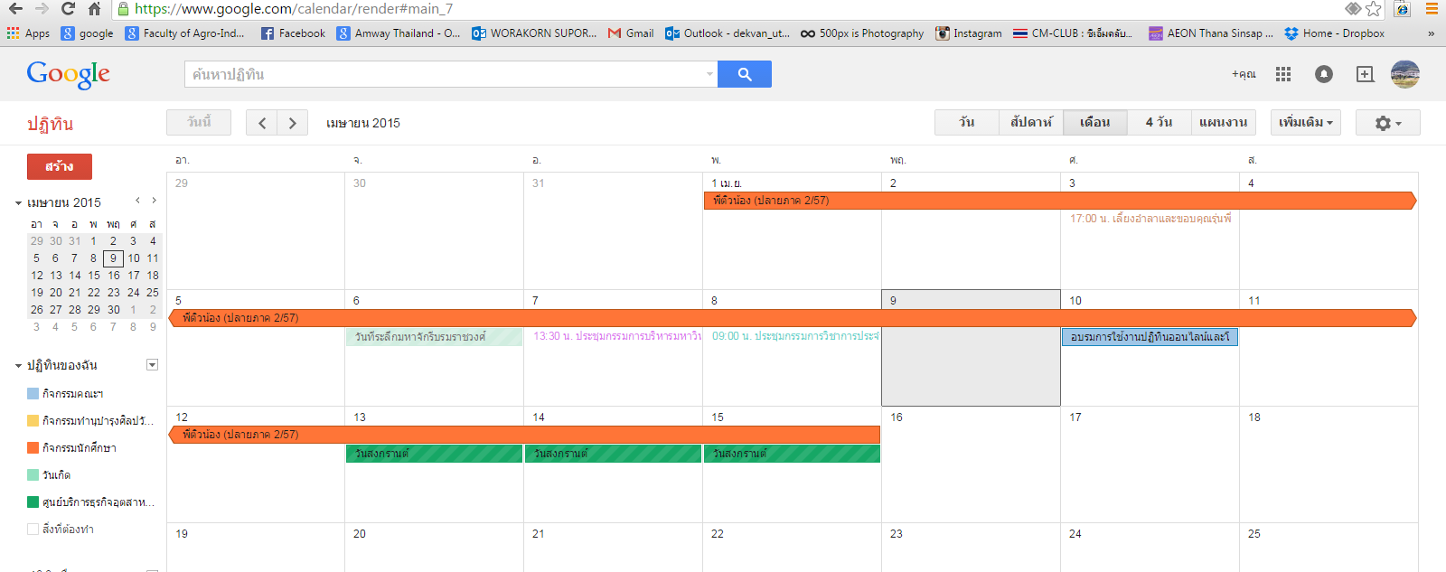
Google Calendar
9. เมื่อกดปุ่มสร้างกิจกรรมเสร็จเรียบร้อย จะเห็นว่ามีกิจกรรมใหม่อยู่ในช่องปฏิทินกิจกรรมที่เพิ่มเข้าไป

Slide 25
Thank You
謝謝
วรกร สุพร
งานนโยบายและแผน และประกันคุณภาพการศึกษา
คณะอุตสาหกรรมเกษตร มหาวิทยาลัยเชียงใหม่

